Slide 1
Informatika pro ekonomy II
INM / BPNIE
Přednáška č. 7
Kontingenční tabulky a grafy
Práce s makry

Slide 2
Kontingenční tabulka
Kontingenční tabulka se ve statistice užívá k přehledné vizualizaci vzájemného vztahu dvou statistických znaků.
V tabulkových procesorech kontingenční tabulkou rozumíme nástroj na zpracování dat - ten však nemusí vyhodnocovat pouze dva znaky, může vyhodnocovat i jeden nebo více znaků (zpravidla tři).
Znaky jsou umístěny do sloupců resp. řádků, případně třetího rozměru (v Excelu označený jako „Filtr“).
Hodnotami v tabulce jsou Agregační funkce. AF jsou funkce, které umožňují seskupit vybrané hodnoty znaků a spočítat nad nimi výsledek určité aritmetické nebo statistické funkce.

Slide 3
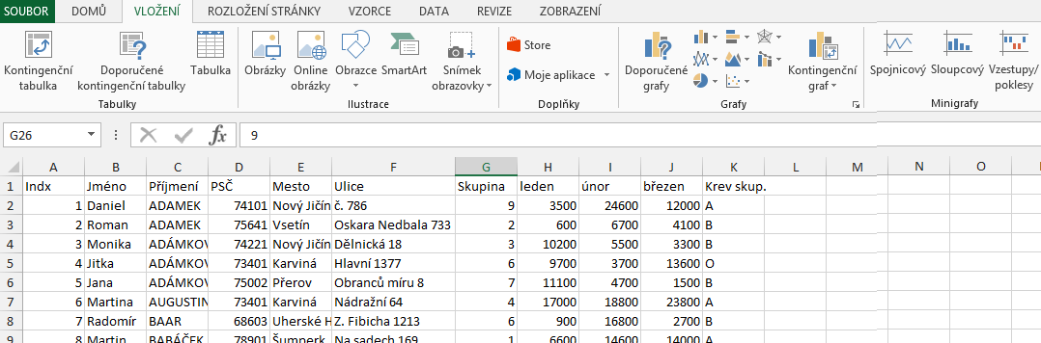
Kontingenční tabulka
KT resp. KG se vkládají přes Kartu „Vložení“:
Řádek názvů polí
Hromadná data nad kterými lze vytvářet KT resp. KG

Slide 4

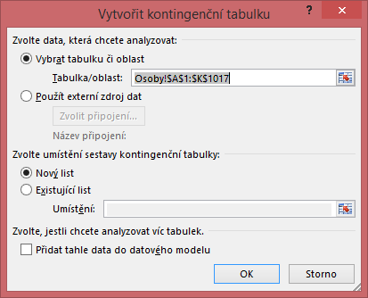
Kontingenční tabulka – návrh KT
Po volbě - postupujeme podle dialogové nabídky:

Slide 5
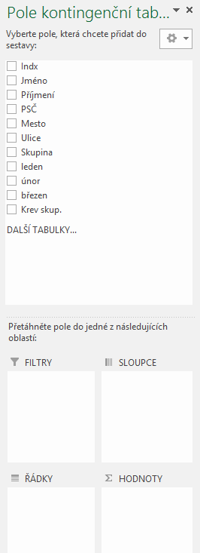
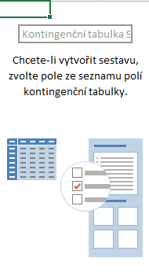
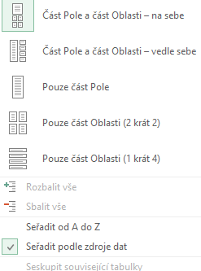
Kontingenční tabulka – návrh KT
Pole reprezentující znaky
Nástroje
Pole reprezentující agregované funkce

Slide 6
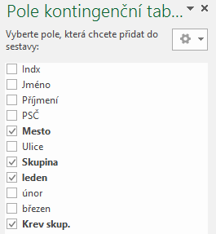
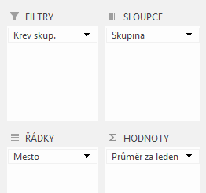
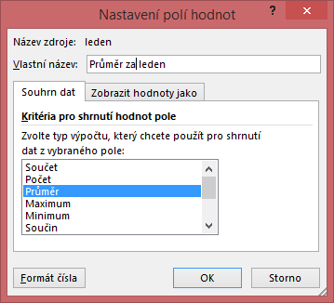
Kontingenční tabulka – příklad návrhu
Nastavení hodnot

Slide 7
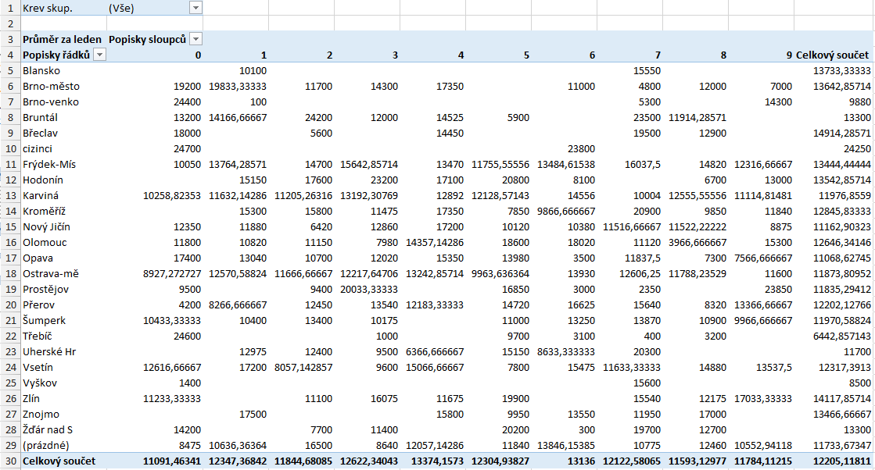
Kontingenční tabulka – výsledek

Slide 8
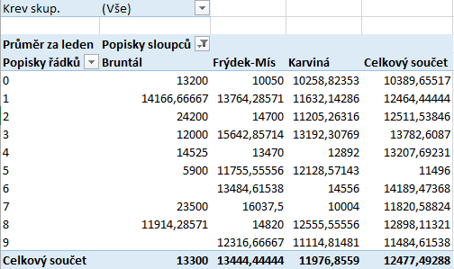
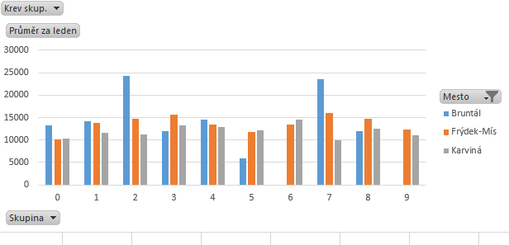
KT a KG – výsledek graf a tabulka pro města Bruntál, Frýdek-Místek a Karviná

Slide 9
Makra
Makrem rozumíme předem definovanou činnost (procedura nebo funkce).
Jedná se o činnost, kterou jsme jednou vytvořili a následně ji můžeme opakovaně používat.
Výhoda spočívá v tom, že postup, který jsme vytvořili se zpravidla skládá v vícero kroků. Pokud jsme tento proces uložili (zapamatovali si) jako makro, můžeme ho nyní opakovaně používat vyvoláním jediného příkazu, kterým je námi vytvořené makro.
Technicky je makro aplikace napsaná v programovacím jazyce Visual Basic for Applications (VBA) - jazyk používaný v MS Office.
Práce s makry je tedy analogická jako při použití ve Wordu. Rozdíl spočívá především v typech objektů a jejich vlastnostech, se kterými v jednotlivých aplikacích pracujeme.

Slide 10
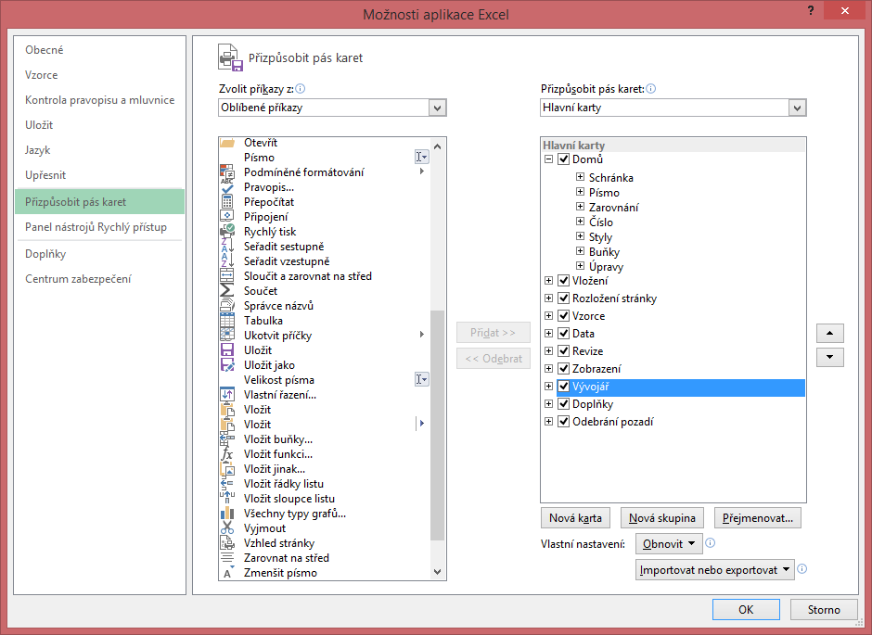
Makra
Práci s makry podporuje karta „Vývojář“, kterou si aktivujeme přes nabídku Soubor – Možnosti – Přizpůsobit pás karet:

Slide 11
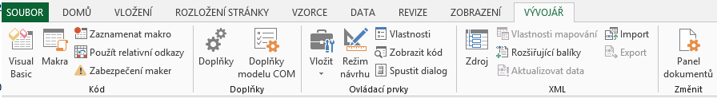
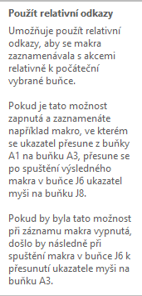
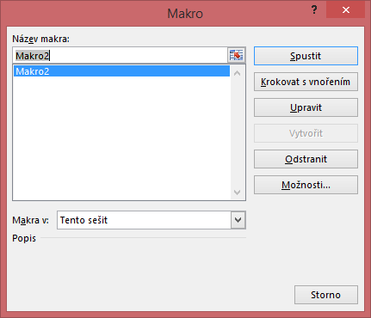
Makra
Karta Vývojář:
Spuštění Visual Basic Editoru
Zobrazí seznam maker

Slide 12
Makra
Příklad 1: (bez relativních odkazů)
Zadání: Od aktivně přepnuté buňky vymazat obsah 4 buněk (vpravo + 2 pod)
Řešení: Přepnout se na první buňku – Zaznamenat makro – vybrat 4 buňky – Delete – Zastavit záznam
Výsledek v kódu VBA:
Sub Makro1()
' Makro1 Makro
Range("I18:J19").Select
Selection.ClearContents
End Sub
Pozn.: Vždy se vymaže obsah při tvorbě makra vybraných buněk (I18:J19).

Slide 13
Makra
Příklad 1: (s relativním odkazem)
Zadání: Od aktivně přepnuté buňky vymazat obsah 4 buněk (vpravo + 2 pod)
Řešení: Přepnout se na první buňku – Zaznamenat makro – Použít relativní odkazy -Vybrat 4 buňky – Delete – Zastavit záznam
Výsledek v kódu VBA:
Sub Makro2()
' Makro2 Makro
ActiveCell.Range("A1:B2").Select
Selection.ClearContents
End Sub
Pozn.: Vymaže obsah buněk, na které jsem před spuštěním makra přepnut.

Slide 14
Sedmé cvičení
Kontingenční tabulky a kontingenční grafy
Práce s makry
Pomocný soubor:
Pomocny_7.xlsx

